Slide 1
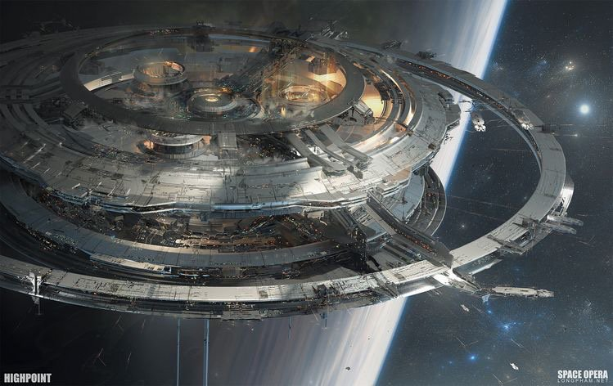
Intergalaktikus Űrhajó Webáruház
Az ezeréves sólyom társasága

Slide 2
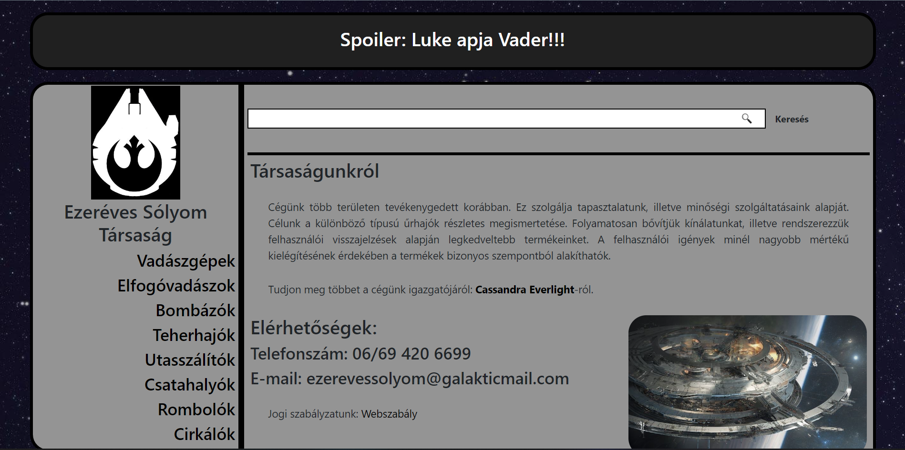

Slide 3
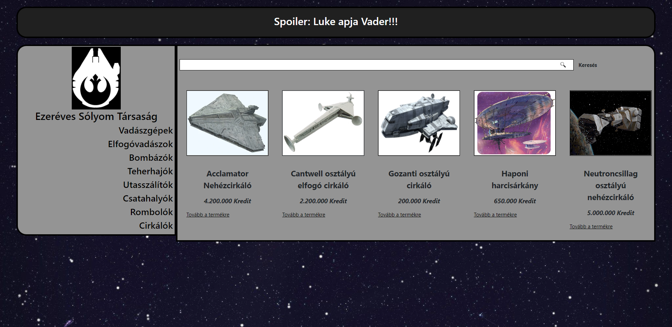

Slide 4
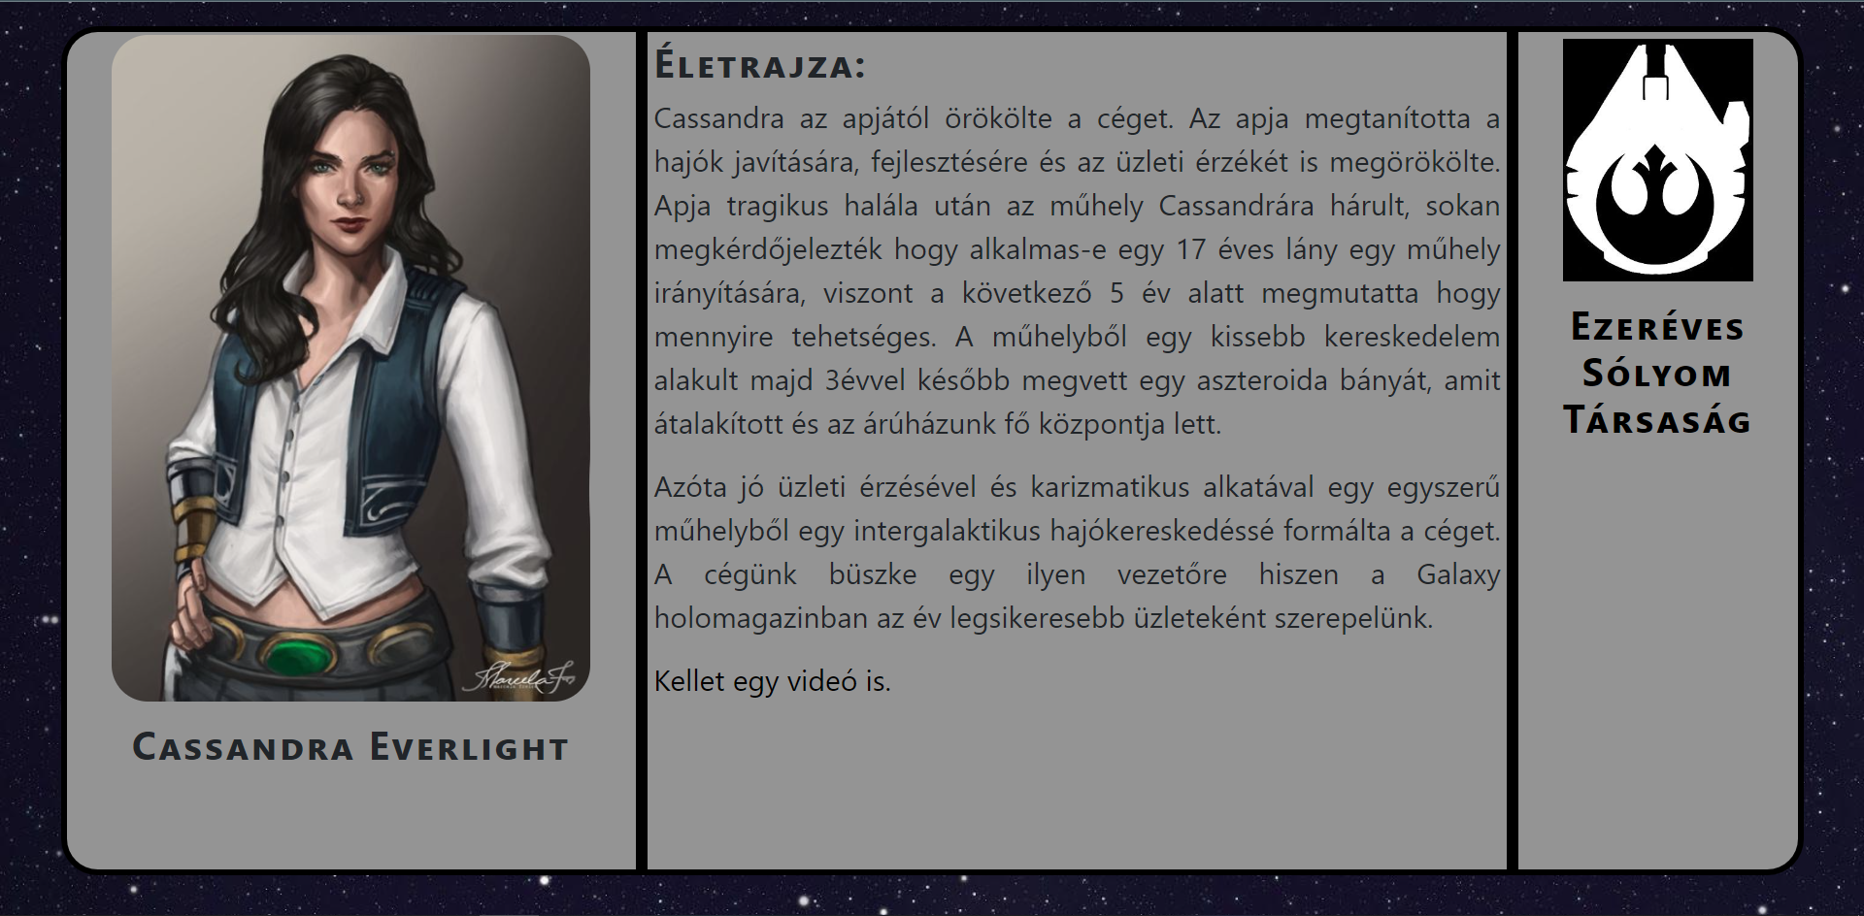

Slide 5
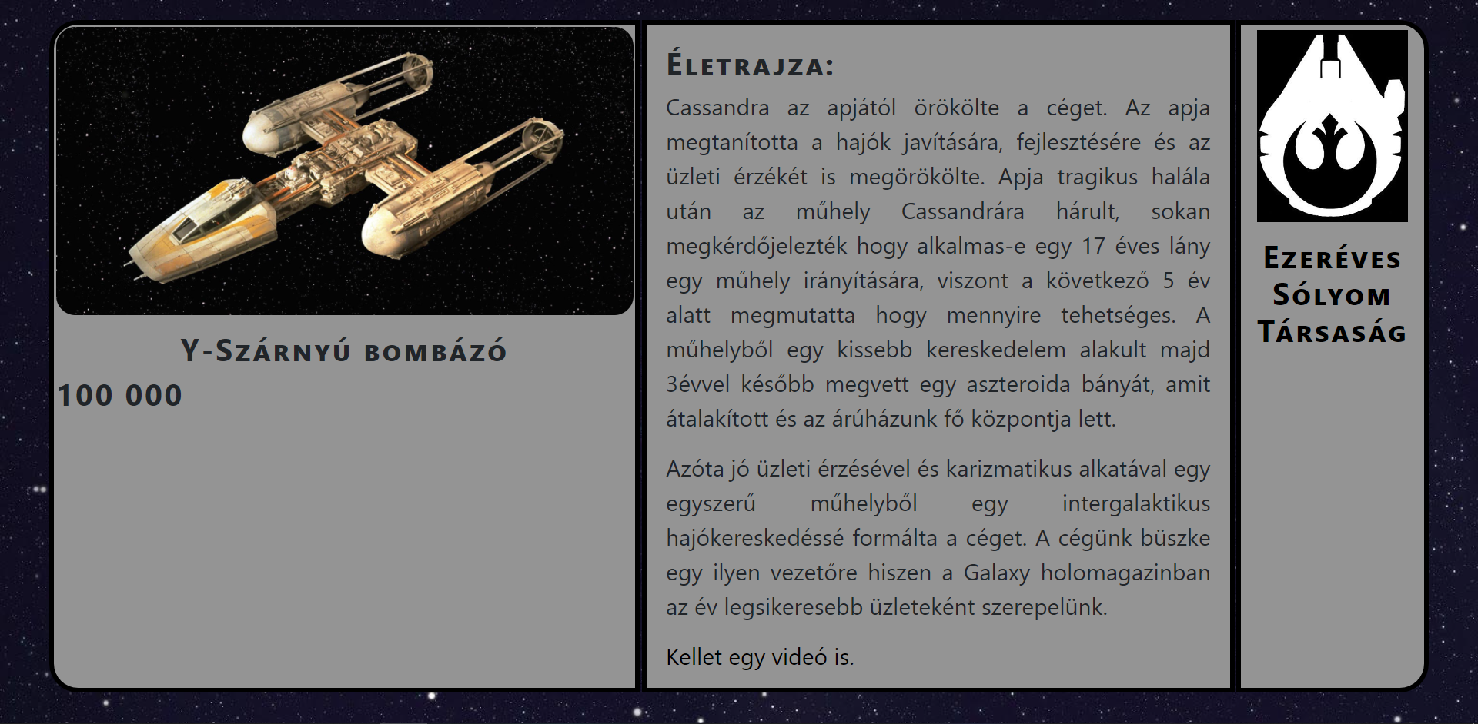

Slide 6
Termékkép
Termékkép
Terméknév
Terméknév
Termék összehasonlítás
ár
ár
Termékleírás
Termékleírás
Termékstatisztika
Termékstatisztika

